Slide 1
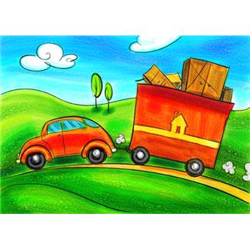
Δασκάλα : Ελευθερία Παπαδημητρίου
Η ΜΕΤΑΚΟΜΙΣΗ

Slide 2
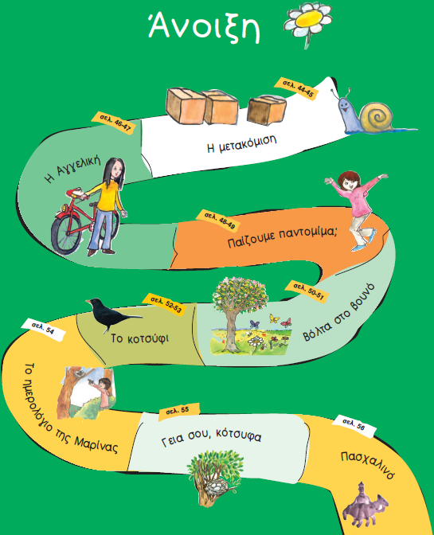

Slide 3
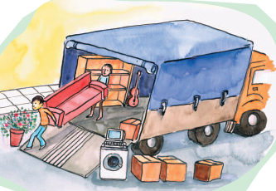

Τι συμβαίνει ;
ΒΙΒΛΙΟ ΓΛΩΣΣΑΣ – Β’ ΤΕΥΧΟΣ ΣΕΛ. 44

Slide 4
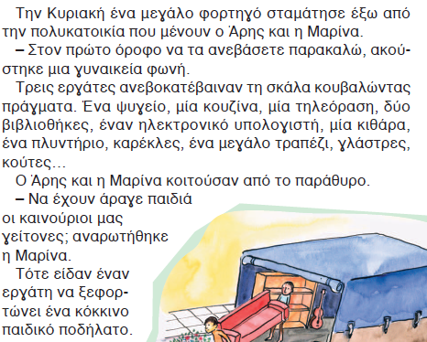

Ακούμε το κείμενο.

Slide 5

Τι συνέβη τελικά;

Slide 6

Πότε έγιναν αυτά που λέει το κείμενο; Βρες και κύκλωσε.

Slide 7
Πόσοι εργάτες έκαναν τη μετακόμιση; Βρες και κύκλωσε.

Slide 8

Τι κατέβασαν οι εργάτες από το φορτηγό; Βρες και υπογράμμισε.

Slide 9

Θα το έχουμε για Ανάγνωση.

Slide 10
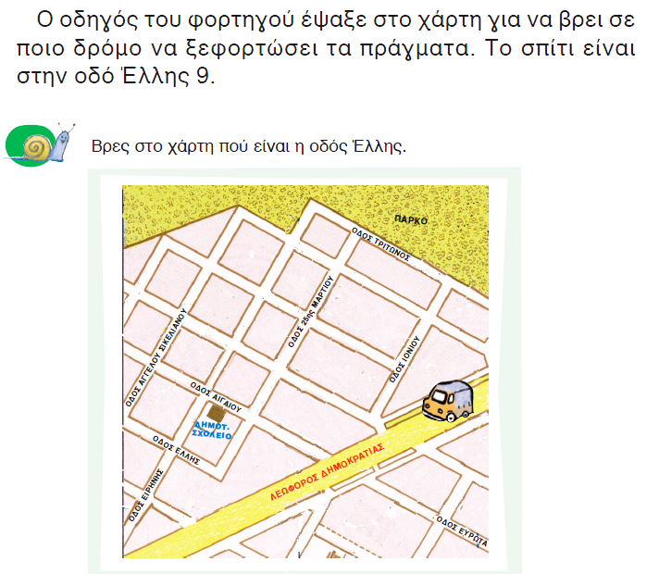

Βρες και βάψε με κίτρινο την οδό Έλλης που πηγαίνει το φορτηγό.

Slide 11
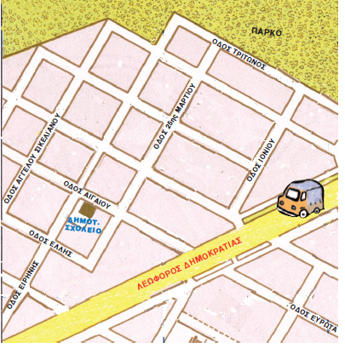

Το φορτηγό έρχεται από τη λεωφόρο Δημοκρατίας. Σημείωσε με πράσινο τη διαδρομή που θα κάνει για να φτάσει στην οδό Έλλης.

Slide 12

Ο Ορφέας μένει στην οδό Άγγελου Σικελιανού. Βρες την και χρωμάτισέ την γαλάζια.

Slide 13
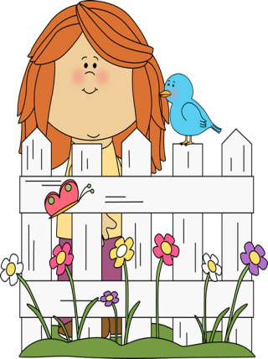
Ο Σαμπέρ μένει στην οδό Ειρήνης. Βρες την και χρωμάτισέ την κόκκινη.

Slide 14
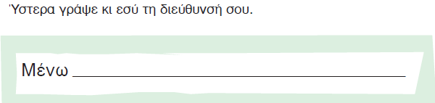

Οι δρόμοι συνήθως παίρνουν ονόματα από σημαντικές προσωπικότητες , όπως είναι οι καλλιτέχνες (ποιητές , συγγραφείς κ.α.) και οι πολιτικοί.

Slide 15

Θυμάσαι τι σημαίνει η λέξη οδός;
οδός = δρόμος

Slide 16




Τι λέει ο Μολύβιος;
Τι θα λένε ο κόκορας κι η κότα;

Slide 17




Οι λέξεις που παίρνουν μπροστά το άρθρο η λέγονται θηλυκά. Μπορεί να τελειώνουν σε –α ή σε –η.
η βάρκα
η αυλή
η χελώνα

Slide 18



Οι λέξεις που παίρνουν μπροστά το άρθρο το λέγονται ουδέτερα. Μπορεί να τελειώνουν σε – ο ή σε –ι.
το νερό
το ρολόι
το μωρό

Slide 19
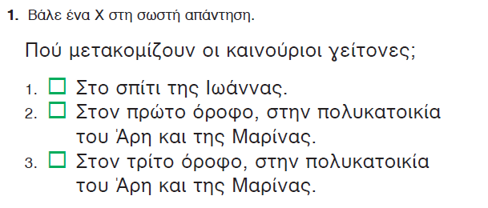
ΤΕΤΡΑΔΙΟ ΕΡΓΑΣΙΩΝ – Β’ ΤΕΥΧΟΣ – ΣΕΛ. 43

Slide 20
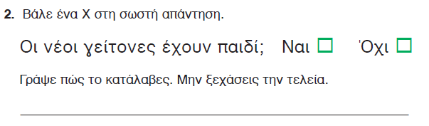
Επειδή στο κείμενο λέει πως κατέβασαν ένα κόκκινο παιδικό ποδήλατο.

Slide 21
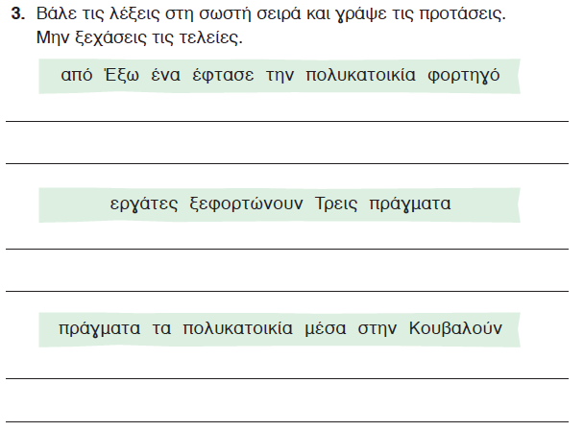
ΑΣΚΗΣΗ ΓΙΑ ΤΟ ΣΠΙΤΙ

Slide 22
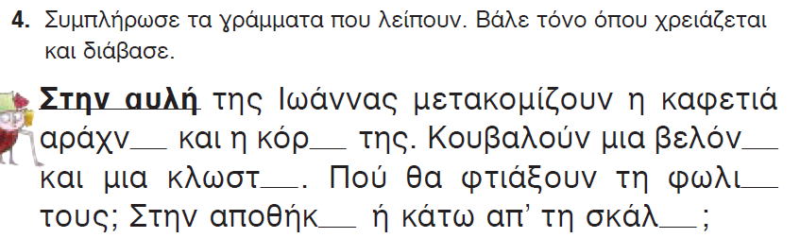

η
η
α
ή
ά
η
α

Slide 23

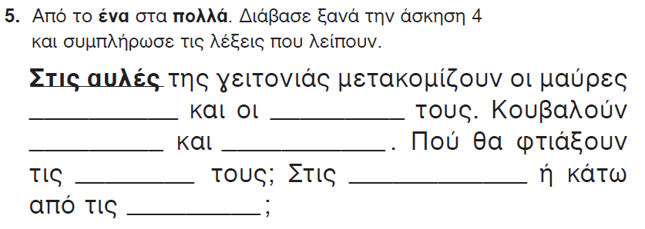
αράχνες
κόρες
βελόνες
κλωστές
φωλιές
αποθήκες
σκάλες

Slide 24
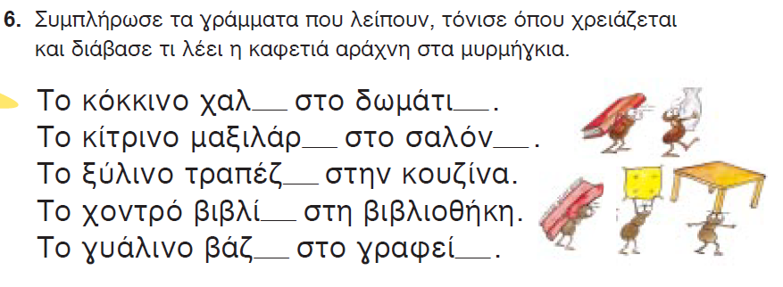
ί
ο
ι
ι
ι
ο
ο
ο

Slide 25
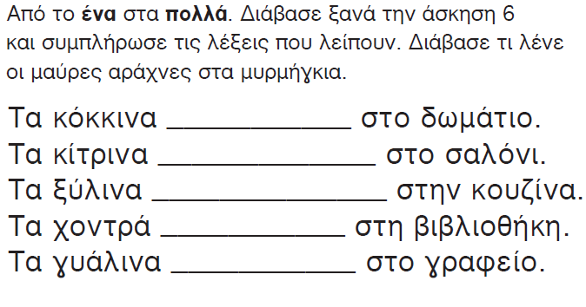

χαλιά
μαξιλάρια
τραπέζια
βιβλία
βάζα

Slide 26
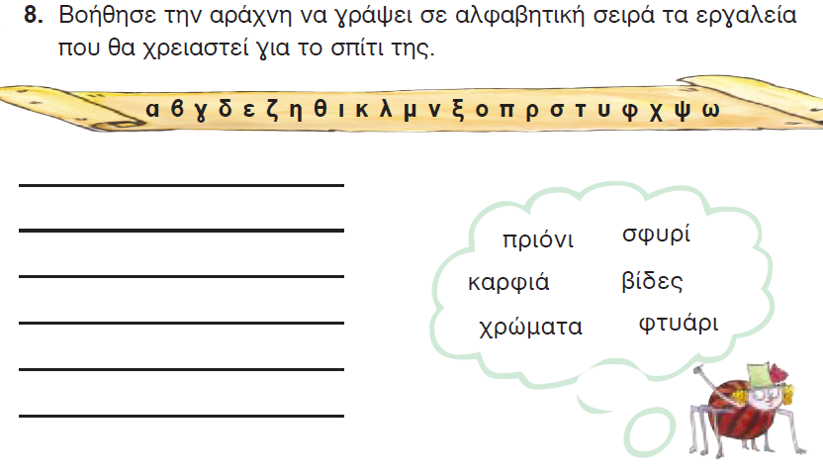



Slide 27
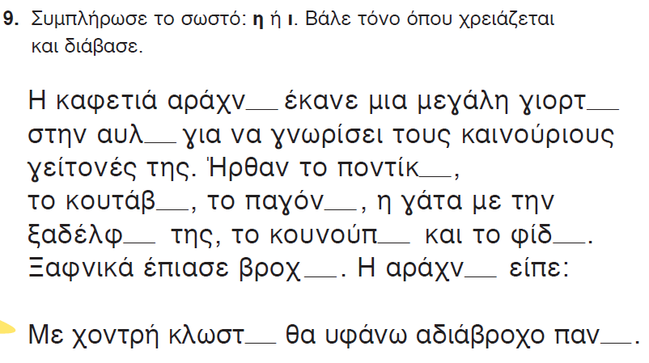
η
ή
ή
ι
ι
ι
η
ι
ι
ή
η
ή
ί

Slide 28
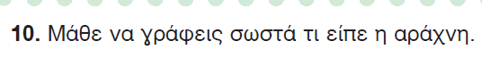
Με χοντρή κλωστή
θα υφάνω αδιάβροχο
πανί.

Slide 29

Θα ήθελα να διαβάσετε ξανά το κείμενο του βιβλίου 3-4 φορές και να αντιγράψετε τη φράση στην άσκηση 10 στο γαλάζιο τετράδιο 3 φορές .Φυσικά την έχουμε και για ορθογραφία. Επίσης μη ξεχάσετε να γράψετε την οδό στο βιβλίο και την άσκηση 3 στο τετράδιο εργασιών.

Slide 30
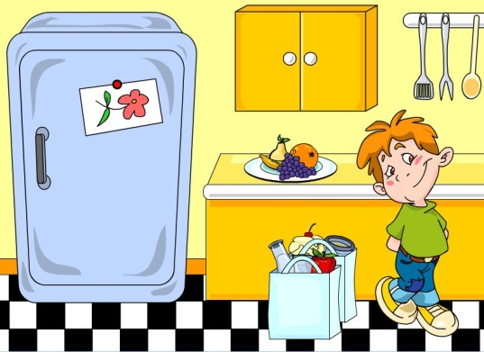
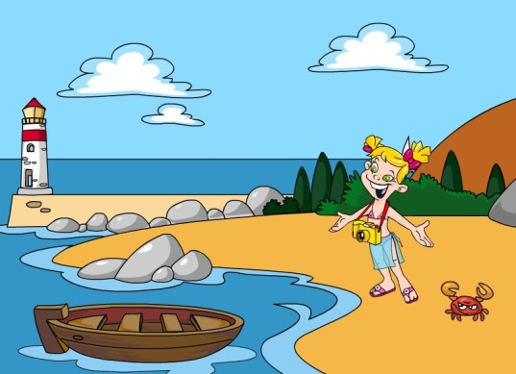
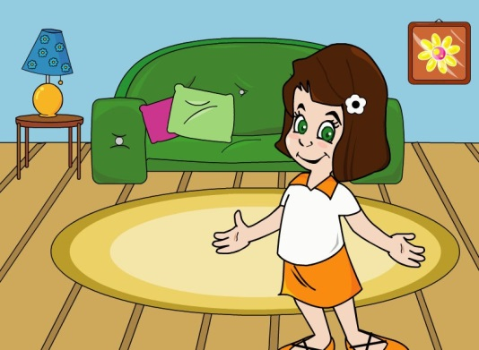
Επίσης μπορείτε να παίξετε και τα εξής εκπαιδευτικά παιχνίδια :
http://www.jele.gr/activity/b/language/glossaB059.swf
http://www.jele.gr/activity/b/language/glossaB058.swf
http://www.jele.gr/activity/b/language/glossaB060.swf

Slide 31
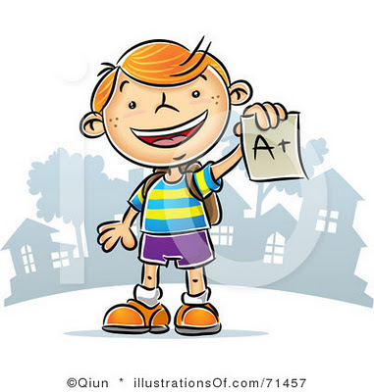
ΜΠΡΑΒΟ ΣΕ ΟΛΟΥΣ !

